Slide 1
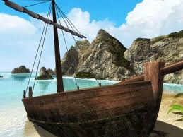
جزيرة الكنز
اضغط هنا لتبدأ اللعبة
تعليمات اللعبة

Slide 2
تعليمات اللعبة
اللعبة تحوي معلومات معرفية وترفيهية
اللعبة للصف الثالث اتمنى لكم
عملاً ممتعاً
رجوع

Slide 4
هل الصخور والأتربة هي موارد طبيعية ؟!
لا
نعم

Slide 5
إجابة صحيحة
أكمل اللعبة

Slide 6
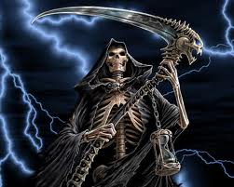
إجابة خاطئة
رجوع

Slide 8
من الصخور ننتج ؟!
اللبنات
البلاط والحصى
الإجابتان صحيحتان

Slide 9
إجابة صحيحة
أكمل اللعبة

Slide 10
إجابة خاطئة
رجوع

Slide 12
نستخدم الأتربة من أجل؟
تنمية نباتات للطعام
إنتاج الأثاث والأدوية
جميع الإجابات صحيحة

Slide 13
إجابة صحيحة
أكمل اللعبة

Slide 14
إجابة خاطئة
رجوع

Slide 16
نتيجة كسر الصخور ينتج؟
غبار كثير يلوث البيئة, ضجة قوية, هدم البيئة الحياتية للحيوانات والنباتات
بيئة حياتية افضل للكائنات الحية
رفاهية للسكان

Slide 18
إجابة صحيحة
أكمل اللعبة

Slide 19
إجابة خاطئة
رجوع

Slide 21
ما هي ملوثات التربة؟!
الماء
مواد التسميد
جميع الاجابات خاطئة

Slide 22
إجابة صحيحة
أكمل اللعبة

Slide 23
إجابة خاطئة
رجوع

Slide 25
ما هي الحلول المقترحة لتقليل تلوث التربة ؟!
استخدام مواد لمكافحة الآفات
استخدام مواد تسميد بكميات هائلة للنباتات
استخدام المكافحة البيولوجية واستخدام مواد تسميد بالكمية اللازمة للنباتات

Slide 26
إجابة صحيحة
أكمل اللعبة

Slide 27
إجابة خاطئة
رجوع

Slide 29
مبروووووك عليكم الكنز
لقد فُزتم
مقدم من معلمتكم :
لينا ابو عقل

